Slide 1
Наши аргументы против пьянства Школа №8

Slide 2
От имени молодёжи заявляем, что мы в своем большинстве, очень резко осуждаем существование " в пьяном угаре" и готовы к нормальной, полноценной жизни!

Slide 3
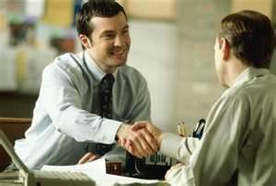
Если человек не пьёт, то у него:
Здоровый организм! Здоровая сердечно-сосудистая система! Победы в спорте! Здоровые дети! Трезвая голова! Большое количество времени!
Много денег!

Slide 4
«Я выбираю жизнь!» – вот мой лозунг сегодня, так как самые важные проблемы в нашем мире – это курение, наркомания, пьянство, которые приводят к смерти.

Slide 5
Я никогда не пил и не тянусь к пьянству, потому что мне это не надо. Я конечно против того, что мои друзья пьют. Если человек с раннего возраста начинает пить, то через несколько лет он очень меняется, деградирует. Не пей, будь здоровым человеком и всё будет ХОРОШО!

Slide 6
Здравствуйте, жители планеты Земля! Я вас всех призываю бросать свои вредные привычки. Больше времени проводите с семьей, с детьми, с женами. Занимайтесь спортом, выезжайте на природу, катайтесь на лыжах и коньках.

Slide 7
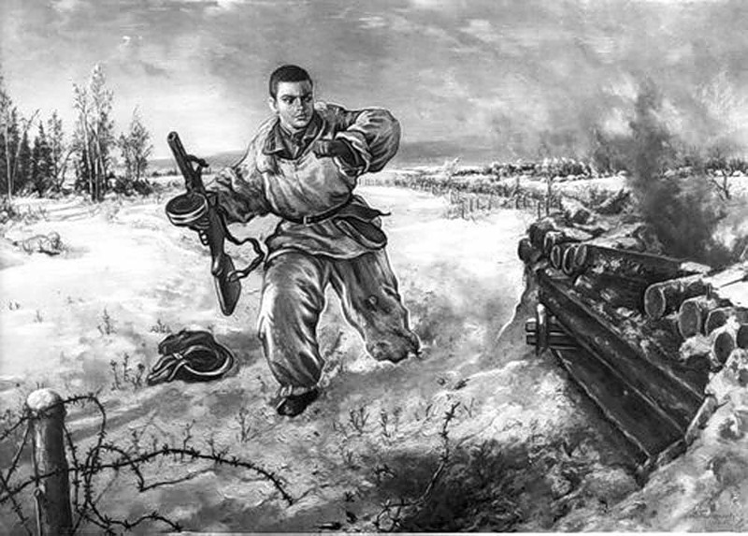
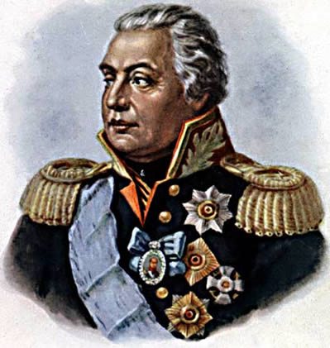
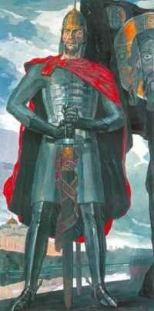
Алкоголь и жизнь несовместимы! Я выбираю жизнь! Никогда не буду пить. Мы – будущее России. Не для того же Александр Невский, Дмитрий Донской, Михаил Кутузов, Александр Матросов защищали нашу Родину, чтобы мы, их потомки, в одночасье погубили себя и Россию!

Slide 8
Пьянство- убивает. Пьянство –губит здоровье людей. Алкоголь-яд для людей. Алкоголь губит многие семьи. Человек должен сам совершать важнейший выбор в жизни- нужен ли ему алкоголь!

Slide 9
От алкоголя нет ничего полезного! Человек только губит своё здоровье и убивает свои органы. Сокращает свою жизнь. У большинства людей, которые употребляют алкоголь рождаются дети уроды. Так что лучше вести здоровый образ жизни!

Slide 10
Отвергайте алкоголь и наркотики смело! Вы имеете полное право ничем себя не отравлять и не одурманивать! Живите яркой полноценной жизнью!

Slide 11
Трезвость - стиль прогрессивных людей! Трезвость-это новый стиль современной молодёжи!

